Slide 1
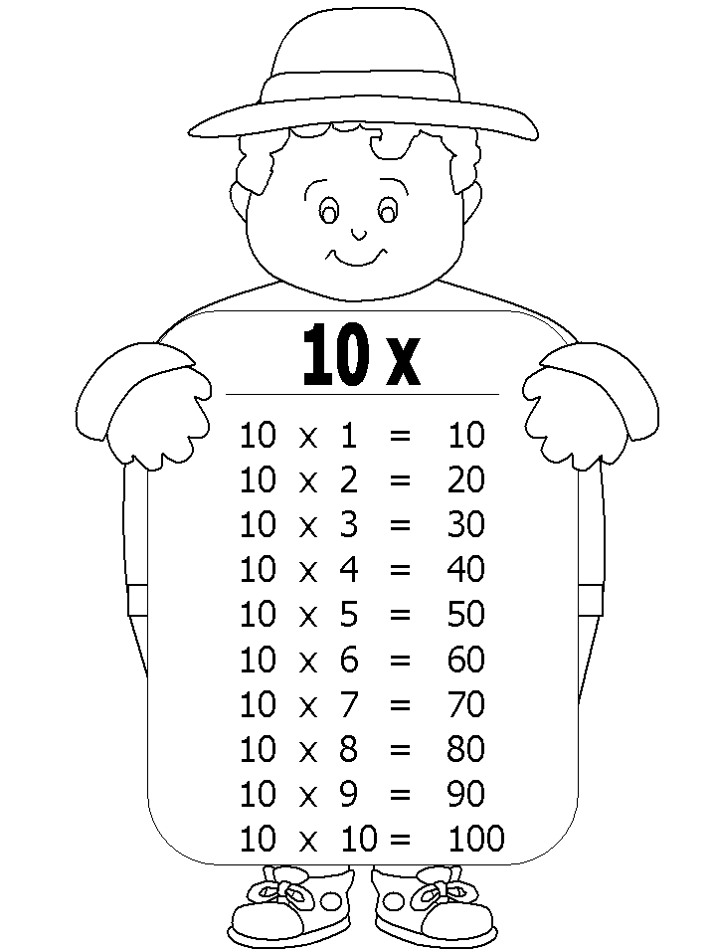
قانونية جدول 10
عند الضرب في الرقم 10 نقوم بتكرار العدد10مرات أي مضاعفته 10 مرات فمثلا
التمرين : 10x2 نكرر الرقم 2 - 10 مرات او قد نكرر رقم 10 مرتان وبهذا نعتمد على قانون التبادل
قانونية جدول 3
عند الضرب في الرقم 3 نقوم بتكرار العدد 3 مرات أي مضاعفته 3 مرات فمثلا
التمرين : 3x2 نكرر الرقم 2 - 3 مرات او قد نكرر رقم 3 مرتان وبهذا نعتمد على قانون التبادل

Slide 2
خاصية جدول 10
1
مضاعفات جدول 10
0
-------
--------
30
--------
50
-------
-------
80
-------
100
جد حاصل الضرب للتمارين التالية حسب قانونية جدول 10:
4x--- = 40
----x10 = 90
----x--- = 50
---x10 =10
10x--- = 90
----x---- = 60
0x--- = 0
--- x ---= 20
---x---- = 30
----x---- = 0
10x--- = 30
6x --- = -----
7x---= -----
8x---- = 80

Slide 3
1
جد حاصل الضرب والعامل المجهول باكمال الجدول التالي :
1
4 | 8 | 5 | --- | x
40 | ------- | ------ | 90 | --------
---- | 8 | 9 | 6 | x
70 | 80 |  |  | 10
3 | --- | 2 | 5 | x
 | 10 |  |  | 10
7 | --- | 4 | 0 | x
 | 60 |  |  | 10

Slide 4
خاصية جدول 10
3
جد حاصل الضرب للتمارين التالية حسب قانونية جدول 6:
10x
10x
---- 1
---- 2
50= ---
24 = ---
---- 7
---- 9
10x
---- 4
40= ----
---- 8
---- 10
10x
---- 3
---- 0

